Slide 1
INGLÉS ADJECTIVES MARIO ALBERTO PÉREZ SÁNCHEZ JULIO DICIEMBRE

Slide 2
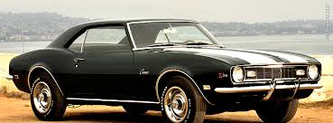
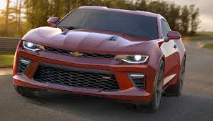
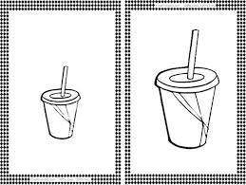
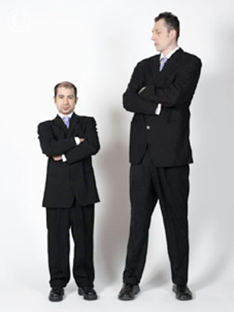
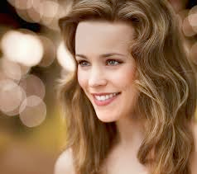
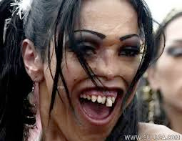
ADJECTIVES
VS
VS
VS
VS
VS
VS

